Slide 1
МНОГООБРАЗИЕ
КУЛЬТУРНЫХ РАСТЕНИЙ
ПРИРОДОВЕДЕНИЕ
5 КЛАСС
УЧИТЕЛЬ ЛАЗАРЕВИЧ ИРИНА ГЕННАДЬЕВНА
БОУ Г.ОМСКА «СОШ №31 С УИОП»

Slide 2
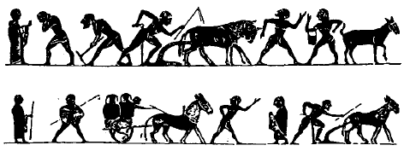
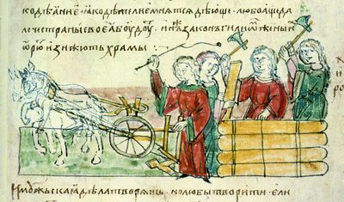
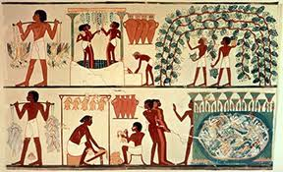
МНОГООБРАЗИЕ КУЛЬТУРНЫРАСТЕНИЙ
Выращиванием растений
люди стали заниматься
более 10 тыс. лет назад
Земледельцы ДревнейСпарты
Возведение стен и распашка земель.
Миниатюра из Радзивильской летописи.
ХV в (БАН.34.5.30.Л.7)
Древний Египет

Slide 3
МНОГООБРАЗИЕ КУЛЬТУРНЫХРАСТЕНИЙ
Зерновые культуры
Овощные культуры
Основные группы культурных растений
Плодовые культуры
Технические культуры
Кормовые культуры
Масличные культуры

Slide 4
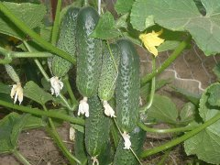
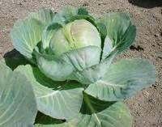
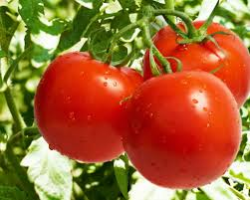
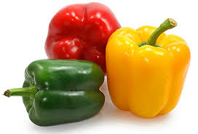
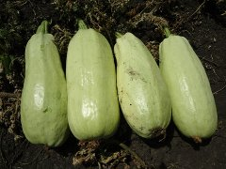
МНОГООБРАЗИЕ КУЛЬТУРНЫХРАСТЕНИЙ
Овощные культуры
Помидоры
Огурцы
Капуста
Перец
Кабачки

Slide 5
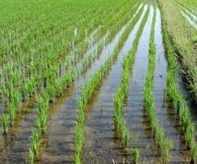
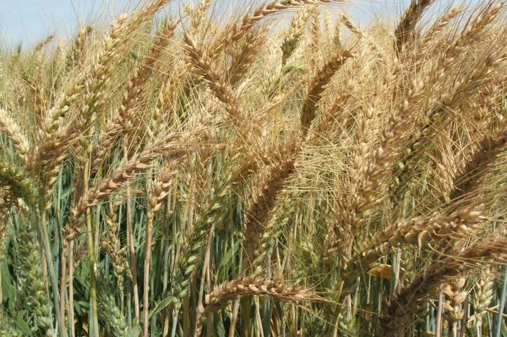
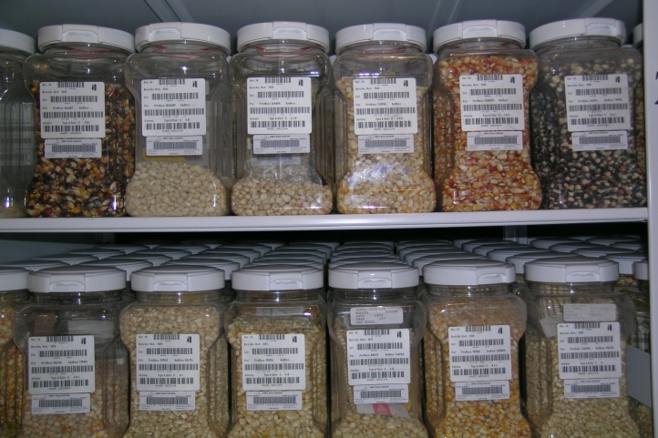
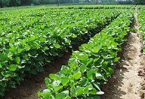
МНОГООБРАЗИЕ КУЛЬТУРНЫХРАСТЕНИЙ
Зерновые культуры
Выращивание риса
Пшеница
Сорта кукурузы
Соя

Slide 6
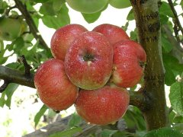
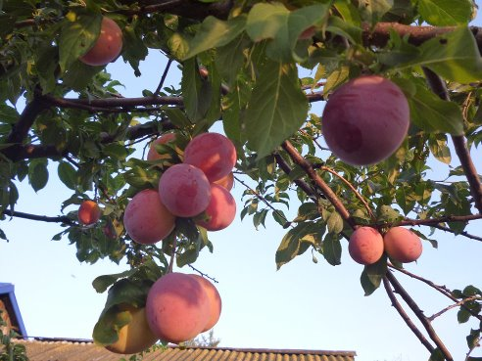
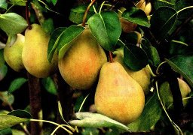
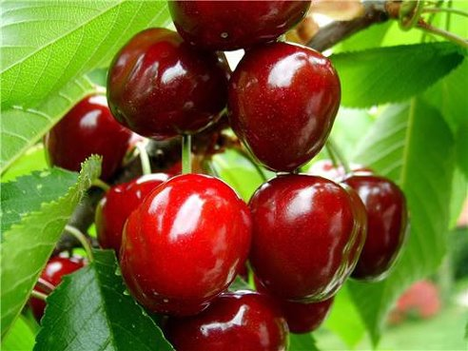
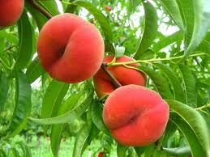
МНОГООБРАЗИЕ КУЛЬТУРНЫХРАСТЕНИЙ
Плодовые культуры
Яблоки
Слива
Груша
Персик
Вишня

Slide 7
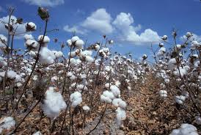
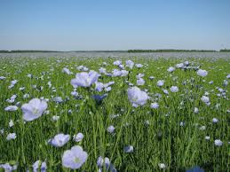
МНОГООБРАЗИЕ КУЛЬТУРНЫХРАСТЕНИЙ
Технические культуры
Лен
Хлопок

Slide 8
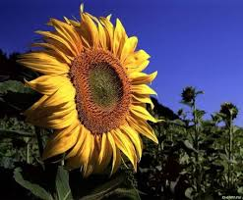
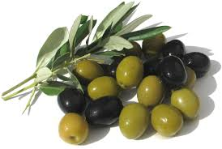
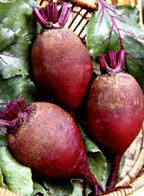
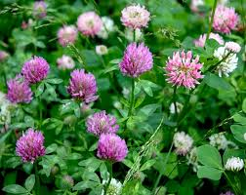
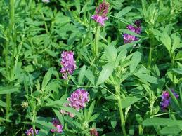
МНОГООБРАЗИЕ КУЛЬТУРНЫХРАСТЕНИЙ
Масличные культуры
Подсолнечник
Маслина
Кормовые культуры
Люцерна
Клевер
Свекла

Slide 9
СПИСОК ИСПОЛЬЗОВАННЫХ РЕСУРСОВ
http://great-egypt.ru/sotsialnyie-usloviya/selskoe-hozyaystvo-loshadi-i-kolesnitsyi-drevnego-egipta - фото фресок
http://www.google.ru/imgres?newwindow=1&biw=1366&bih=653&tbm=isch&tbnid=cFGgudYdXdBaJM%3A&imgrefurl=http%3A%2F%2Fselhozyajstvo.ru%2Fris%2F&docid=oQyRTvYl-wI8ZM&imgurl=http%3A%2F%2Fselhozyajstvo.ru%2Fwp-content%2Fuploads%2F2013%2F02%2FOryza-sativa.jpg&w=300&h=250&ei=7YAgU6b3KeHV4gTthoDoAQ&zoom=1&ved=0COMCEIQcMFk&iact=rc&dur=3688&page=6&start=89&ndsp=16 - рис
http://webfermer.com/soya_na_oroshenii.htm - соя
http://www.odnoklassniki.ru/dk?cmd=PopLayerPhoto&st.layer.cmd=PopLayerViewAltGroupPhotoStickyOuter&st.layer.revNav=off&st.layer.showNav=on&st.layer.photoThread=off&st.layer.type=GROUP&st.layer.navStartPhotoId=552495503562&st.layer.photoId=552495503562&st.layer.happening=off&st.layer.se=off&st.layer.limitedUi=false&st.cmd=altGroupAlbumPhotos&st.albumId=nwsoavvzsoslivzgp0rgtmteunuojbxxrmjy&st.referenceName=garden.ideas&st.groupId=nwsoavvzsoslivzgp0raqrflpfoojfhihgu&st.page=1&st._aid=Groups_Photo_Album_openPhoto - яблоки
http://www.odnoklassniki.ru/dk?cmd=PopLayerPhoto&st.layer.cmd=PopLayerViewAltGroupPhotoStickyOuter&st.layer.revNav=off&st.layer.showNav=on&st.layer.photoThread=off&st.layer.type=GROUP&st.layer.navStartPhotoId=551175998154&st.layer.photoId=551175998154&st.layer.happening=off&st.layer.se=off&st.layer.limitedUi=false&st.cmd=altGroupAlbumPhotos&st.albumId=nwsoavvzsoslivzgp0rgtmteunuojbxxrmjy&st.referenceName=garden.ideas&st.groupId=nwsoavvzsoslivzgp0raqrflpfoojfhihgu&st.page=1&st._aid=Groups_Photo_Album_openPhoto - кабачки
http://www.odnoklassniki.ru/dk?cmd=PopLayerPhoto&st.layer.cmd=PopLayerViewAltGroupPhotoStickyOuter&st.layer.revNav=off&st.layer.showNav=on&st.layer.sphotoIds=556683071201&st.layer.type=GROUP&st.layer.navStartPhotoId=556683071201&st.layer.photoId=556683071201&st.layer.ssif=on&st.layer.happening=off&st.layer.se=off&st.layer.limitedUi=false&st.layer.photoAlbumId=nwsoavvzsoslivzgp0rzlvrmpdttjksxoxq&st.cmd=altGroupMain&st.referenceName=domsadogorod&st.groupId=nwsoavvzsoslivzgp0rbjcmcamunipdflsnxw&st._aid=FeedAltGroupMain_89_OverPhotoSingle - слива
http://www.odnoklassniki.ru/dk?cmd=PopLayerPhoto&st.layer.cmd=PopLayerViewAltGroupPhotoStickyOuter&st.layer.revNav=off&st.layer.showNav=on&st.layer.photoThread=off&st.layer.type=GROUP&st.layer.navStartPhotoId=526899481501&st.layer.photoId=526899481501&st.layer.happening=off&st.layer.se=off&st.layer.limitedUi=false&st.cmd=altGroupAlbumPhotos&st.albumId=fojplpwpcbqdmerrkff0rcgzrmlosnjawrhmaky&st.referenceName=podelkinadachy2&st.groupId=fojplpwpcbqdmerrkff0rqtrxbfjlhjiytznlu&st._aid=Groups_Photo_Album_openPhoto - огурцы

Slide 10
http://www.odnoklassniki.ru/dk?cmd=PopLayerPhoto&st.layer.cmd=PopLayerViewAltGroupPhotoStickyOuter&st.layer.revNav=off&st.layer.showNav=on&st.layer.photoThread=on&st.layer.type=GROUP&st.layer.navStartPhotoId=554435732938&st.layer.photoId=554435732938&st.layer.happening=off&st.layer.se=off&st.layer.limitedUi=false&st.cmd=altGroupPhotos&st.directLink=on&st.referenceName=garden.ideas&st.groupId=fojplpwpcbqdmerrkff0rvhrptdcoojezqbpkv&st.page=1&st._aid=Groups_Photo_Stream_openPhoto – груша
http://www.google.ru/imgres?imgurl=http://upload.wikimedia.org/wikipedia/commons/c/c9/Brassica_oleracea2.jpg&imgrefurl=http://ru.wikipedia.org/wiki/%25D0%259A%25D0%25B0%25D0%25BF%25D1%2583%25D1%2581%25D1%2582%25D0%25B0_%25D0%25BE%25D0%25B3%25D0%25BE%25D1%2580%25D0%25BE%25D0%25B4%25D0%25BD%25D0%25B0%25D1%258F&h=199&w=253&tbnid=6pb7Xo0WbFHxjM:&tbnh=157&tbnw=200&zoom=1&usg=__N8FuxW2Ey3ajx3f21mGlM0GYeU8%3D&docid=E7GHXQBR9ENh_M&itg=1&sa=X&ei=y5AgU4PQIoqD4AT5ioGwBw&ved=0CJABEPwdMAo - капуста
http://www.google.ru/imgres?newwindow=1&sa=X&espv=2&es_sm=122&biw=1366&bih=610&tbm=isch&tbnid=0H7N9WJqAdN_MM%3A&imgrefurl=http%3A%2F%2Fmiragro.com%2Fvyrashchivanie-pomidorov.html&docid=XkMaU7ITaRWeFM&imgurl=http%3A%2F%2Fmiragro.com%2Fsites%2Fdefault%2Ffiles%2Fimagecache%2Flightbox%2Ffotoinstory%2Fvyrashchivanie_pomidorov.jpg&w=800&h=533&ei=3ZIgU9P7HomG4gT1ioHQCg&zoom=1&ved=0CNABEIQcMCA&iact=rc&dur=1032&page=2&start=12&ndsp=23 - помидоры
http://www.google.ru/imgres?newwindow=1&espv=2&es_sm=122&biw=1366&bih=610&tbm=isch&tbnid=e3UzwNB-qsYzDM%3A&imgrefurl=http%3A%2F%2Fspoon.com.ua%2F2010%2F06%2Fpolza-sladkogo-perca-dlya-organizma%2F&docid=oT2JH2asti75oM&imgurl=http%3A%2F%2Fspoon.com.ua%2Fwp-content%2Fuploads%2F2009%2F12%2Fpepper.jpg&w=493&h=335&ei=aJQgU7LGIIWR5ATBjYDICw&zoom=1&ved=0CGsQhBwwAg&iact=rc&dur=2637&page=1&start=0&ndsp=12 - перец
http://www.google.ru/imgres?newwindow=1&espv=2&es_sm=122&biw=1366&bih=610&tbm=isch&tbnid=zc-ib3QUHAYGsM%3A&imgrefurl=http%3A%2F%2Fdndz.com.ua%2F2012%2Fuchymsya-vyiraschyvat-persyky%2F&docid=QlNmWT5WVXtOJM&imgurl=http%3A%2F%2Fdndz.com.ua%2Fwp-content%2Fuploads%2F2012%2F03%2F%2525D0%2525BF%2525D0%2525B5%2525D1%252580%2525D1%252581%2525D0%2525B8%2525D0%2525BA.jpg&w=600&h=450&ei=a5UgU8X0KKaF4ASpk4GgCA&zoom=1&ved=0CLgBEIQcMBk&iact=rc&dur=65&page=2&start=12&ndsp=24 - персик
http://www.google.ru/imgres?newwindow=1&espv=2&es_sm=122&biw=1366&bih=610&tbm=isch&tbnid=BZ5QatoVW1fVtM%3A&imgrefurl=http%3A%2F%2Foxus-hotel.com%2Fcategory%2Ftechkultury%2F&docid=1Siku-lpZo__dM&imgurl=http%3A%2F%2Foxus-hotel.com%2Fuploads%2F1255797434_mak_001.jpg&w=402&h=275&ei=D5YgU5mlG-ri4QTotIDADA&zoom=1&ved=0CGUQhBwwAQ&iact=rc&dur=536&page=1&start=0&ndsp=10 -хлопок
http://www.google.ru/imgres?newwindow=1&espv=2&es_sm=122&biw=1366&bih=610&tbm=isch&tbnid=rqFRei0DIf_yJM%3A&imgrefurl=http%3A%2F%2F900igr.net%2Fkartinki%2Fokruzhajuschij-mir%2FRastenievodstvo-1%2F030-Tekhnicheskie-kultury.html&docid=qqbQQJfwWku2XM&imgurl=http%3A%2F%2F900igr.net%2Fdatai%2Fokruzhajuschij-mir%2FRastenievodstvo-1%2F0017-013-Tekhnicheskie-kultury.jpg&w=456&h=376&ei=D5YgU5mlG-ri4QTotIDADA&zoom=1&ved=0CJsBEIQcMBM&iact=rc&dur=3838&page=2&start=10&ndsp=15 - подсолнечник

Slide 11
https://www.google.ru/search?newwindow=1&espv=2&es_sm=122&biw=1366&bih=610&tbm=isch&q=%D0%BB%D0%B5%D0%BD&revid=1615731772 - лен
http://www.google.ru/imgres?newwindow=1&sa=X&espv=2&es_sm=122&biw=1366&bih=610&tbm=isch&tbnid=1sCoVNJmXArx-M%3A&imgrefurl=https%3A%2F%2Fnatacebotari.wordpress.com%2Ftag%2F%25D1%2585%25D0%25BB%25D0%25BE%25D0%25BF%25D0%25BE%25D0%25BA%2F&docid=DJdXX57N56EjpM&imgurl=http%3A%2F%2Fnatacebotari.files.wordpress.com%2F2013%2F06%2Fkhlopok.jpg&w=700&h=469&ei=PpsgU5aoGouP4gSN2oCwBA&zoom=1&ved=0CGcQhBwwAA&iact=rc&dur=635&page=1&start=0&ndsp=10 - хлопок
http://www.google.ru/imgres?newwindow=1&espv=2&es_sm=122&biw=1366&bih=610&tbm=isch&tbnid=16xj7lsqE4r94M%3A&imgrefurl=http%3A%2F%2Fwww.minipedia.org.ua%2Faraxis-boby-rastushhie-pod-zemlej%2F&docid=Q-ZLcZJ-Fg6N5M&imgurl=http%3A%2F%2Fwww.minipedia.org.ua%2Fwp-content%2Fuploads%2F2013%2F01%2Faraxis-boby-rastushhie-pod-zemlej_1.jpg&w=2272&h=1704&ei=HZ0gU6qDK4eQ5ASx_IGIAg&zoom=1&ved=0CGsQhBwwAg&iact=rc&dur=4132&page=1&start=0&ndsp=11 - арахис
http://www.google.ru/imgres?newwindow=1&espv=2&es_sm=122&biw=1366&bih=610&tbm=isch&tbnid=_CY6TU23NKe-eM%3A&imgrefurl=http%3A%2F%2Fassalam.ru%2Fcontent%2Fstory%2F3070&docid=7qhg472YyoH4UM&imgurl=http%3A%2F%2Fassalam.ru%2Fsites%2Fdefault%2Ffiles%2Fimg%2Fstory%2F402%2F232.jpg&w=2296&h=1540&ei=Z50gU96jNavO4QSU34CACA&zoom=1&ved=0CGgQhBwwAQ&iact=rc&dur=513&page=1&start=0&ndsp=14 - маслина
http://www.google.ru/imgres?newwindow=1&espv=2&es_sm=122&biw=1366&bih=610&tbm=isch&tbnid=3WurprSBPF7_EM%3A&imgrefurl=http%3A%2F%2Fwww.kachestvo.ru%2Finteresno%2Fsvekla-poleznye-svoistva.html&docid=5-ffrotG6GFabM&imgurl=http%3A%2F%2Fwww.kachestvo.ru%2Fnetcat_files%2FImage%2F%2525D1%252581%2525D0%2525B2%2525D0%2525B5%2525D0%2525BA%2525D0%2525BB%2525D0%2525B01.jpg&w=300&h=407&ei=9J0gU7LZKcas4ASL1ICoDQ&zoom=1&ved=0CLgBEIQcMBk&iact=rc&dur=984&page=2&start=12&ndsp=17 - свекла
https://www.google.ru/search?newwindow=1&es_sm=122&biw=1366&bih=610&noj=1&tbm=isch&q=%D0%BB%D1%8E%D1%86%D0%B5%D1%80%D0%BD%D0%B0+%D0%BA%D0%BE%D1%80%D0%BC%D0%BE%D0%B2%D0%B0%D1%8F&revid=1360410013 - люцерна
http://www.google.ru/imgres?newwindow=1&es_sm=122&biw=1366&bih=610&noj=1&tbm=isch&tbnid=Qbty6F2aR5coXM%3A&imgrefurl=http%3A%2F%2Fwww.skalpil.ru%2F1616-lekarstvennoe-rastenie-klever.html&docid=NAW5xZWt4xD6fM&imgurl=http%3A%2F%2Fwww.skalpil.ru%2Fuploads%2Fposts%2F2012-01%2Flekarstvennoe-rastenie-klever.jpeg&w=800&h=636&ei=5J4gU5yEI8e74ATRy4G4Aw&zoom=1&ved=0CJ0BEIQcMBI&iact=rc&dur=971&page=2&start=13&ndsp=25 - клевер

